Slide 1
Симбирцит – Волжский янтарь
Подготовила воспитатель
Куданова О.В

Slide 3
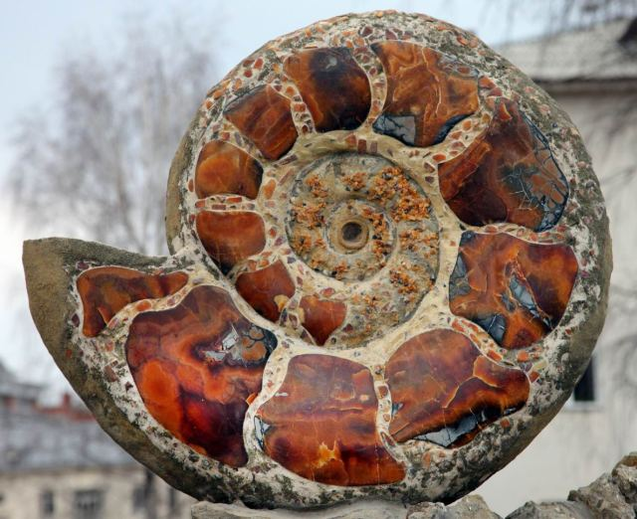
Симбирцит — это поделочный камень теплых оттенков — медово-желтых, медно-красных, шоколадно-коричневых. Симбирцит — камень поистине уникальный, его исключительность заключается в том, что найти его можно только в Ульяновской области. Кстати, по этой причине этот минерал и получил свое название. Прежнее имя Ульяновска — Симбирск.

Slide 4
Данный камень имеет 300-летнюю историю, сохранились сведения, относящиеся в 1765 году, о «черном камне, имеющем желтые проросли». Так полковник Александр Свечин описывает найденный на берегу Волги камень: «…близ Симбирска на берегу Волги находятся немалой величины чёрные камни, имеющие жёлтые проросли, или жилы, которые столь прозрачны и чисты, что по шлифовке малую разницу от янтаря имеют…» И действительно, внешне симбирцит напоминает янтарь, медово-желтый солнечный цвет этого минерала схож с цветом янтаря, и не профессионал может перепутать эти два камня. Симбирцит даже называют волжским янтарем.

Slide 5
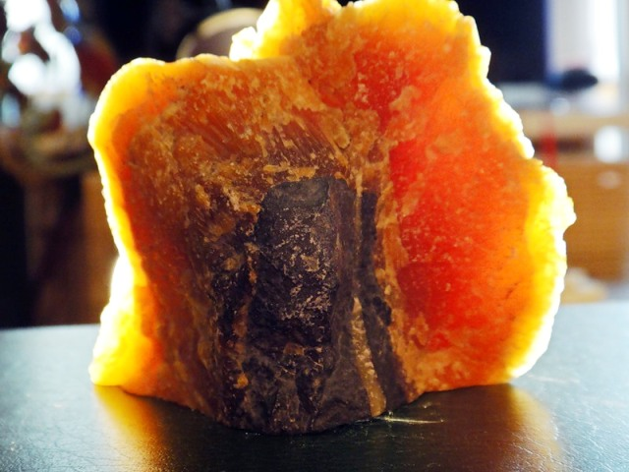

Slide 6
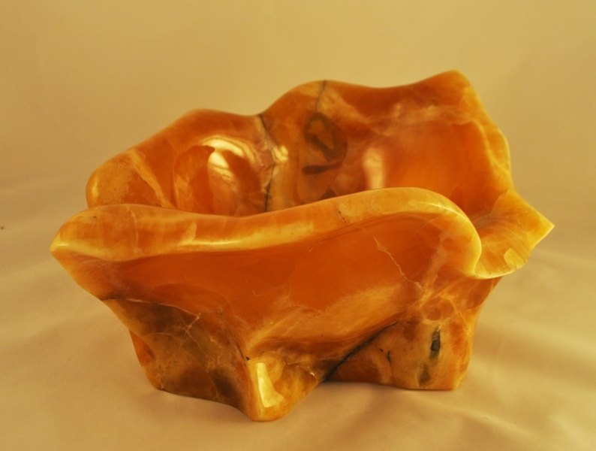
Отправляясь в другой регион или даже страну, жители Ульяновска часто в подарок приобретают изделия из симбирцита, как символ родного города, тем более что купить поделку из этого минерала за пределами Ульяновска практически невозможно.

Slide 11
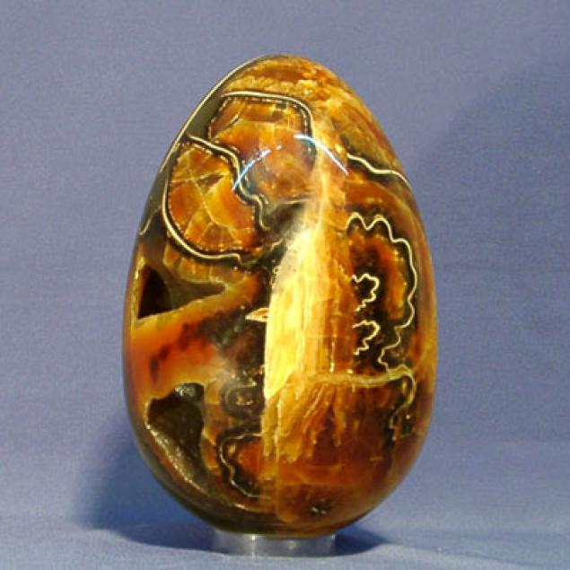

Slide 12
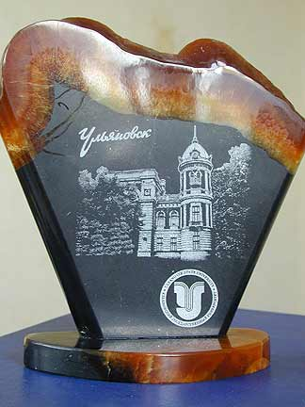

Slide 13
Местные жители издавна делали из этого камня обереги, амулеты, подвески и другие украшения. Наиболее известным местом обработки было с. Ундоры. Промысел базировался на мелких индивидуальных мастерских. Название «Симбирцит» было дано В.М. Ефимовым в 1985 году, в честь старого названия г. Ульяновска – Симбирск. С этого момента на протяжении более 10 лет сложился «симбирский» стиль обработки, который основывается на использовании природного камня, формы и размера, компоновки жилы в материнской породе. Изделия ульяновских умельцев отмечались дипломами и грамотами на многочисленных выставках.

Slide 14
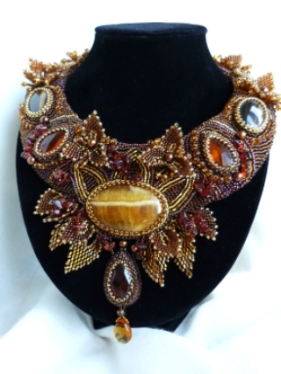
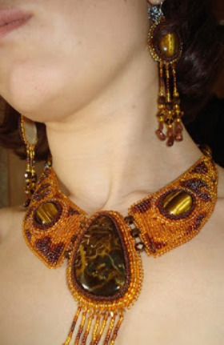

Slide 15
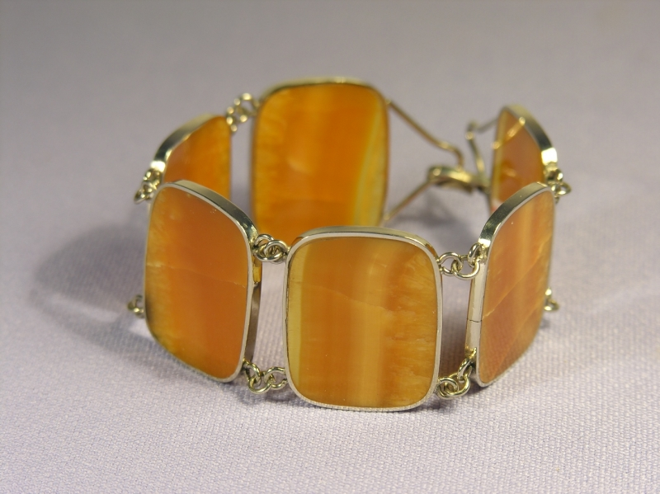
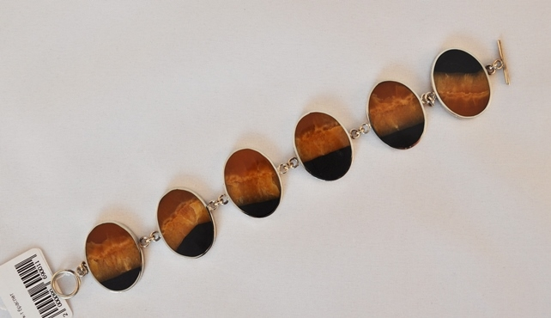
...Маленькое Солнышко - симбирцит просто зажигает своего владельца энергией и позитивом

Slide 16
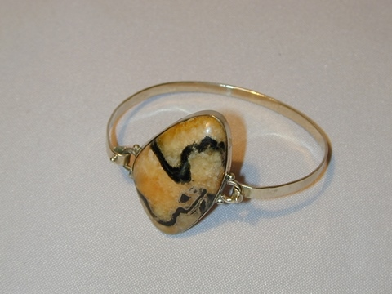
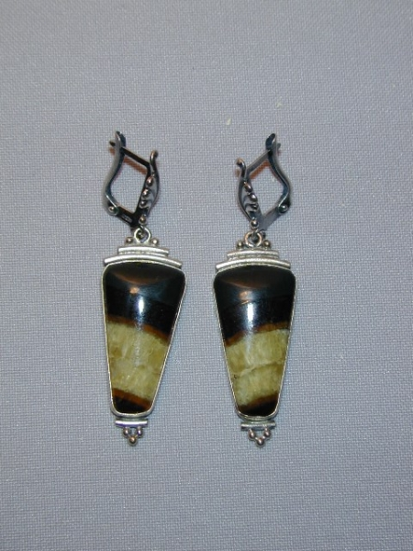
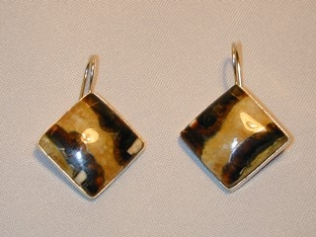
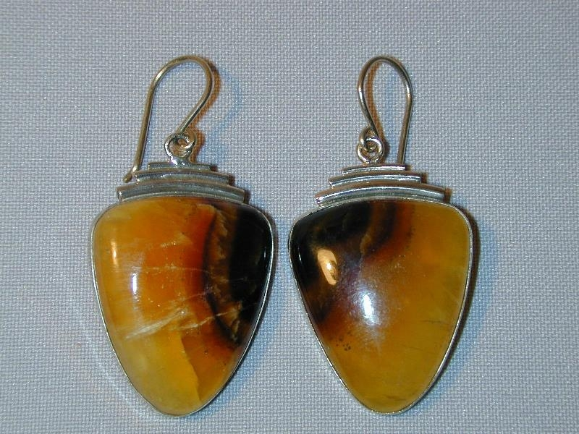

Slide 17
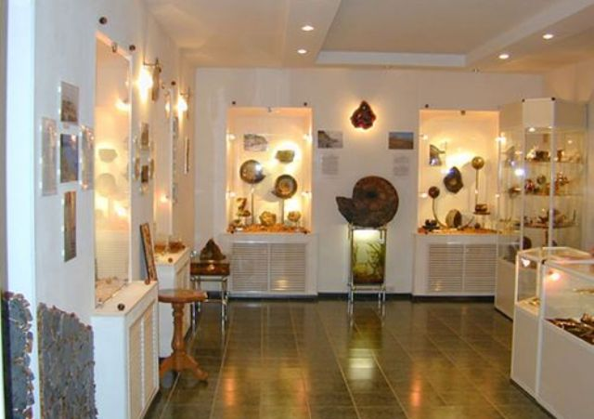

Slide 18
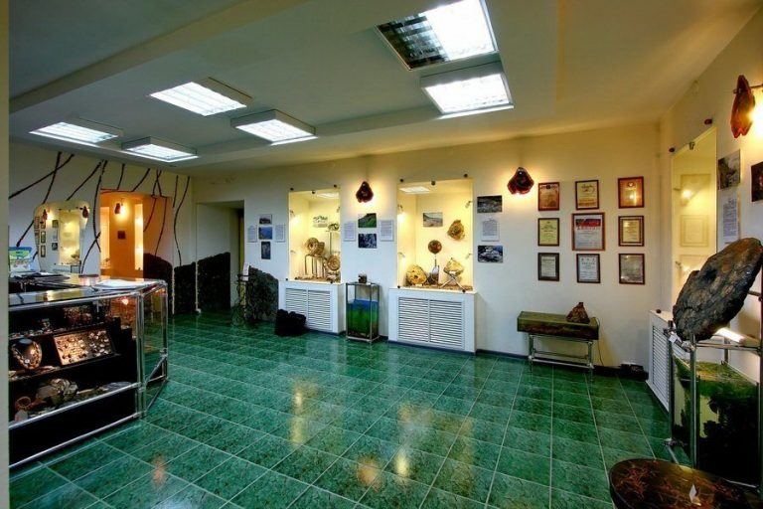

Slide 19
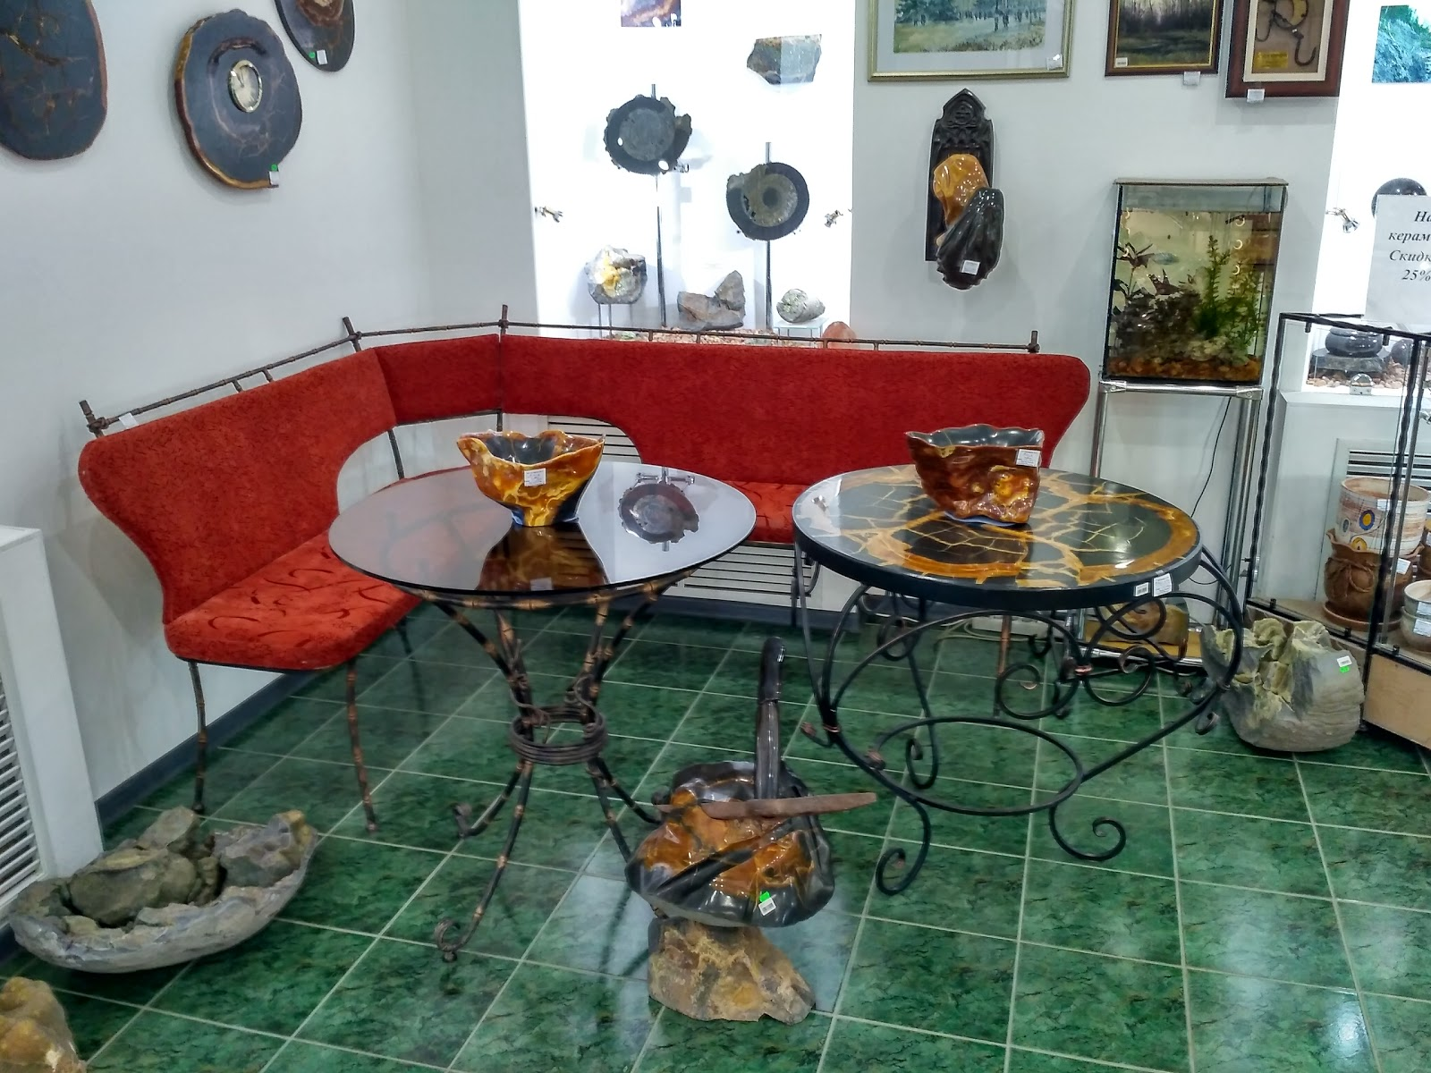

Slide 20
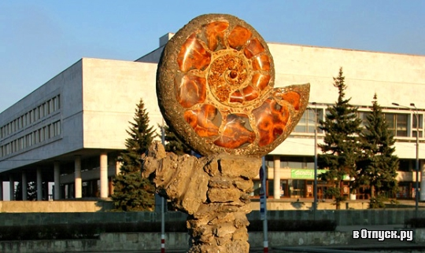
12 июня 2005 г. в День города у гостиницы «Венец» был открыт памятный знак ульяновскому камню симбирциту.

